Slide 1
UNIC Lab
Meta-learning based Alternating Minimization
Algorithm for Non-convex Optimization
温瑶
智能组
2022.06.26

Slide 2
参考文献
[1] Xia J Y, Li S, Huang J J, et al. Metalearning-Based Alternating Minimization Algorithm for Nonconvex Optimization[J]. IEEE Transactions on Neural Networks and Learning Systems, 2022.

Slide 3
目录
01
背景知识与动机
Part One
02
系统建模
Part Two
仿真结果
03
Part Three

Slide 4
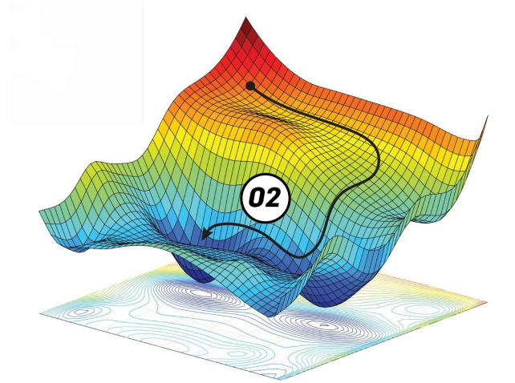
背景知识
非凸优化
把非凸问题转化为凸问题求解：
投影梯度下降
期望最大化算法 (EM)
随机优化
交替最小化（AM）

Slide 5
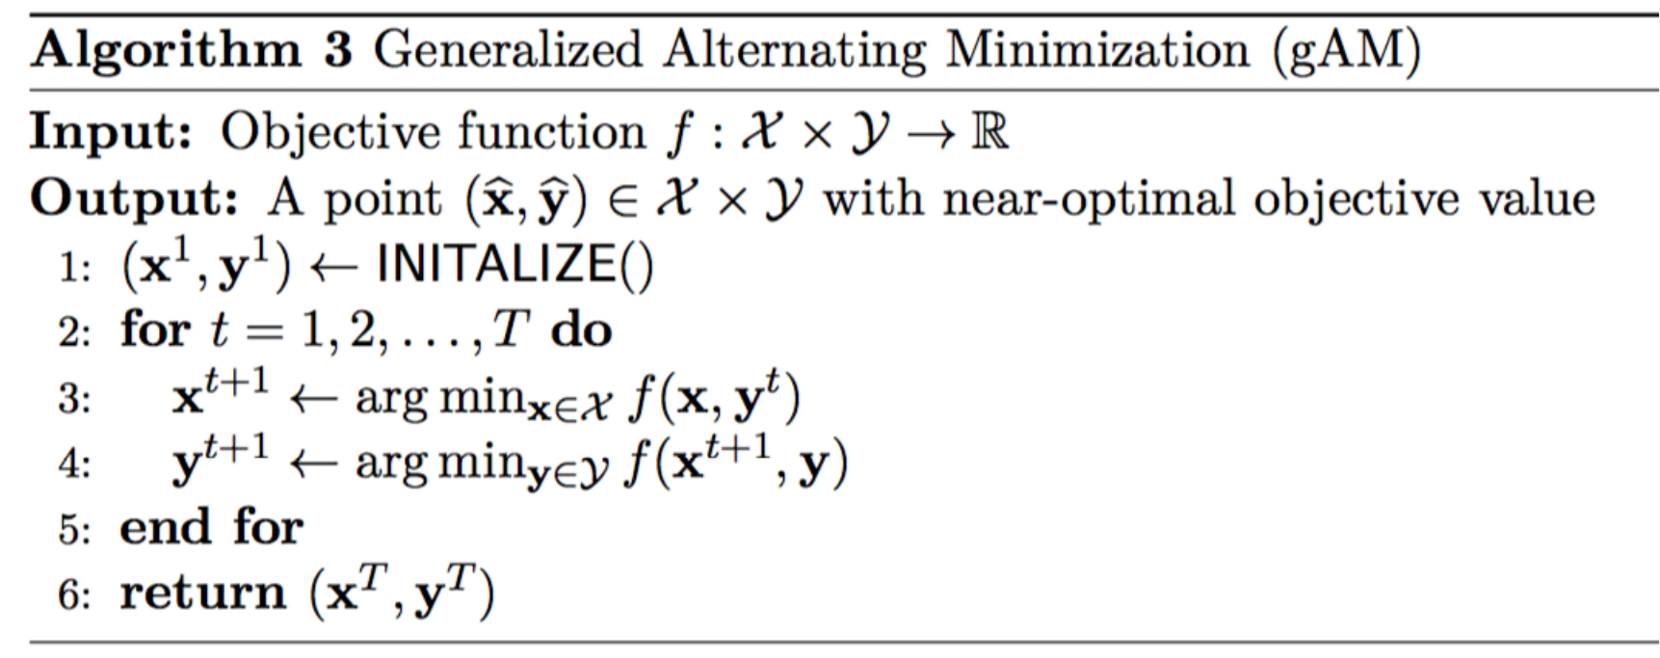
背景知识
交替最小化（AM）
不足：
1、可能会陷入虚假的局部最小值
2、不充分利用全局损失函数

Slide 6
背景知识
交替最小化（AM）与MLAM对比
交替最小化（AM）：
1、可能会陷入局部最小值
2、不充分利用全局损失函数
MLAM改进：
1、利用全局损失
2、跳出局部最小值

Slide 7
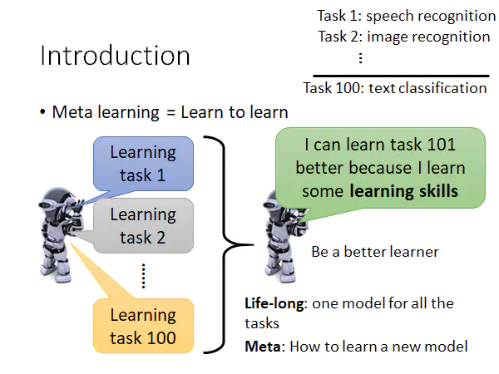
背景知识
Meta-Learning（元学习）简介
目的：学会学习，使得模型获取“学会学习”的能力，使其可以在获取已有知识的基础上快速学习新的任务。

Slide 8
背景知识
Meta-Learning与Machine Learning的区别
 | 目的 | 输入 | 函数 | 输出 | 流程
Machine Learning | 通过训练数据，学习到输入X与输出Y之间的映射，找到函数f | X | f | Y | 1、初始化f参数 2、喂数据<X,Y> 3、计算loss,优化f参数 4、得到：y=f(x)
Meta Learning | 通过（很多）训练任务T及对应的训练数据D，找到函数F。F可以输出一个函数f，f可用于新任务 | （很多）训练任务及对应的训练数据 | F | f | 1、初始化F参数 2、喂训练任务T及对应的训练数据D，优化F参数 3、得到：f=F* 4、新任务中：y=f(x)
Meta-Learning的优点：
一个任务中可含有少量标记数据
自适应学习
Notes:
参考：李宏毅 2021 机器学习

Slide 9
背景知识
Meta-learing的不同学习领域
传统深度学习顺序：
定义网络架构——初始化参数——通过自己选择的优化器更新参数——通过多次epoch更新最终得到网络输出。
元学习算法：
学习初始化参数：Model-Agnostic Meta-Learning（MAML）
学习网络结构
学习选择优化器

Slide 10
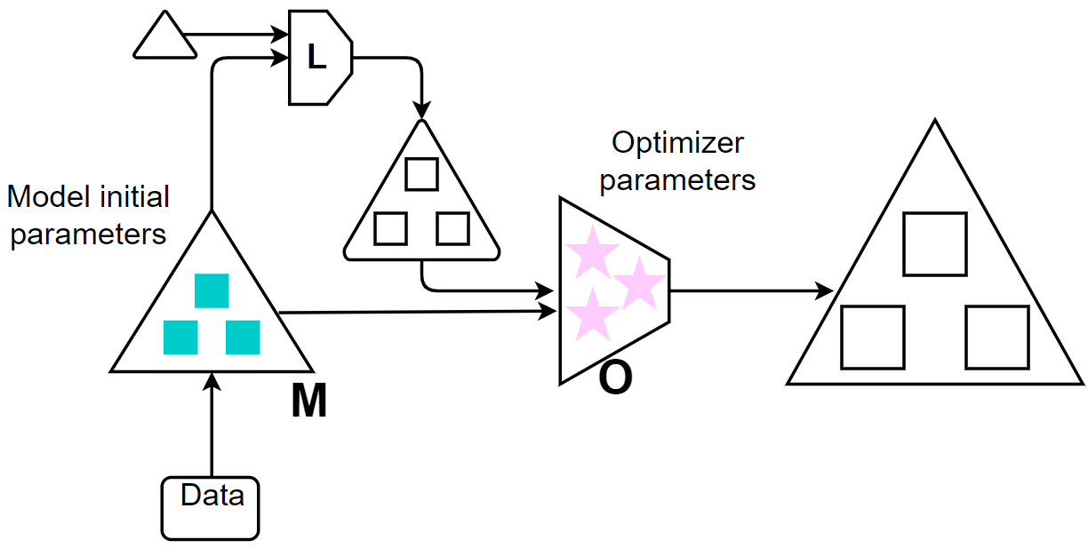
背景知识
Meta-Learning模型
元学习分为两个网络：
任务网络（M）：解决特定任务的网络。
元网络（O）:更新模型M的初始化参数,储存先验知识。
Ground-truth label
loss
predicted label
gradients
Model updated parameters
Notes:
元学习是否只能用两个网络？有一个网络还是两个网络？

Slide 11
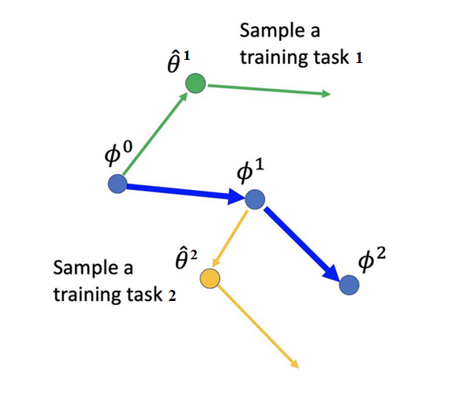
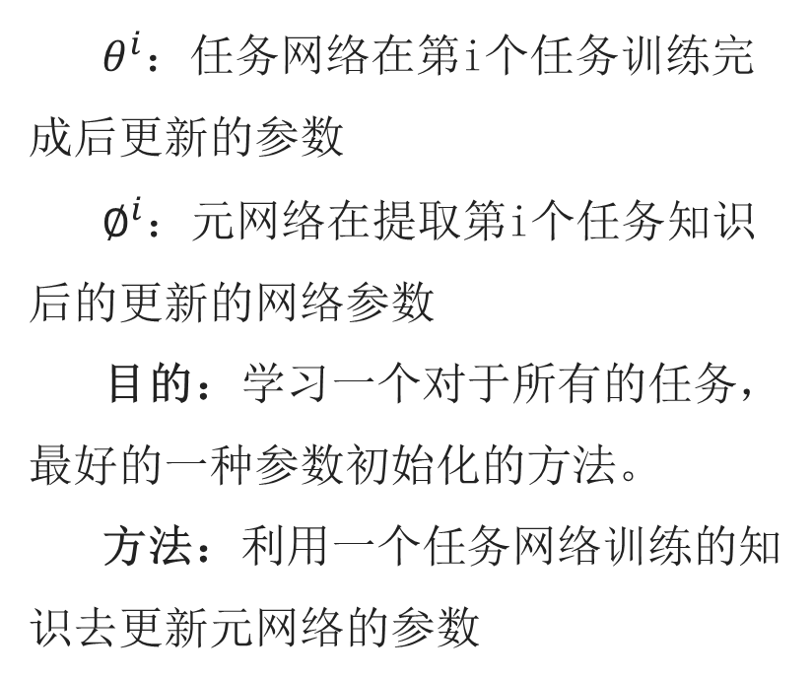
背景知识
MAML训练过程
$θ^{i}$：任务网络在第i个任务训练完成后更新的参数
$∅^{i}$：元网络在提取第i个任务知识后的更新的网络参数
目的：学习一个对于所有的任务，最好的一种参数初始化的方法。
方法：利用一个任务网络训练的知识去更新元网络的参数
任务1训练
从任务1训练后提取知识

Slide 12

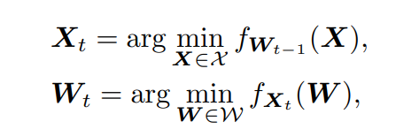

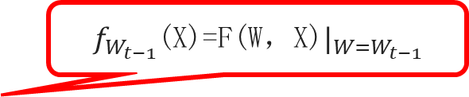
系统建模
问题的定义
非凸函数
非凸优化问题：
$f_{W_{t−1}}$(X)=F(W，X)$|_{{W=W}_{t−1}}$
采用交替优化转换为：
$f_{X_{t}}$(W)= F(W，X)$|_{{X=X}_{t}}$

Slide 13

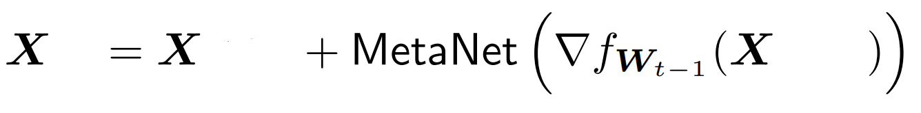


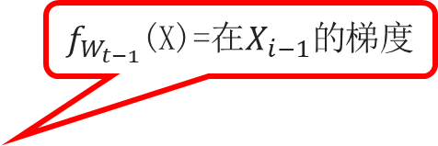

系统建模
问题的定义
更新规则
$f_{W_{t−1}}$(X)=在$X_{i−1}的$梯度
将其化成迭代形式：
第i个优化步骤的历史观测值
网络中变量更新公式：
$$i$$
$$i−1$$
$$i−1$$
目的：设计MetaNet及整体框架，使其能够将变量更新与全局损失相互作用

Slide 14
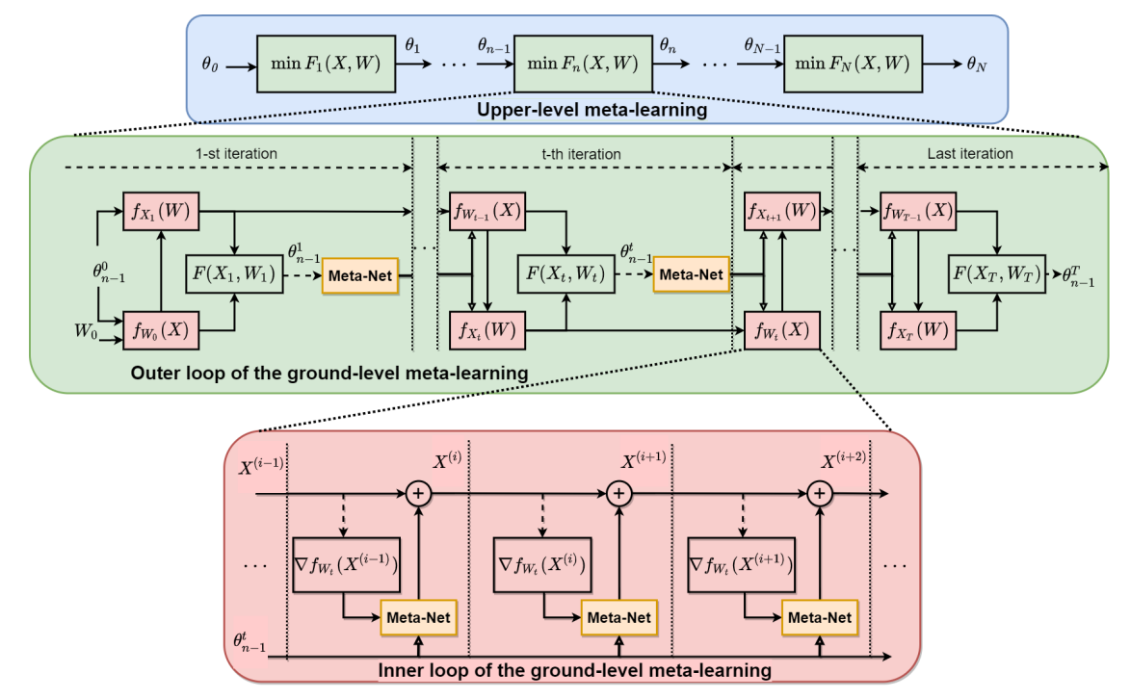
系统建模
MLAM的整体框架
MLAM包含上层元学习和底层元学习。
上层元学习：提取不同问题的一般知识。
底层元学习：找到当前子问题的最优解。

Slide 15
系统建模
MLAM的整体框架
上层元学习大致流程相当于右图蓝色的线，下层元学习相当于绿色的线

Slide 16
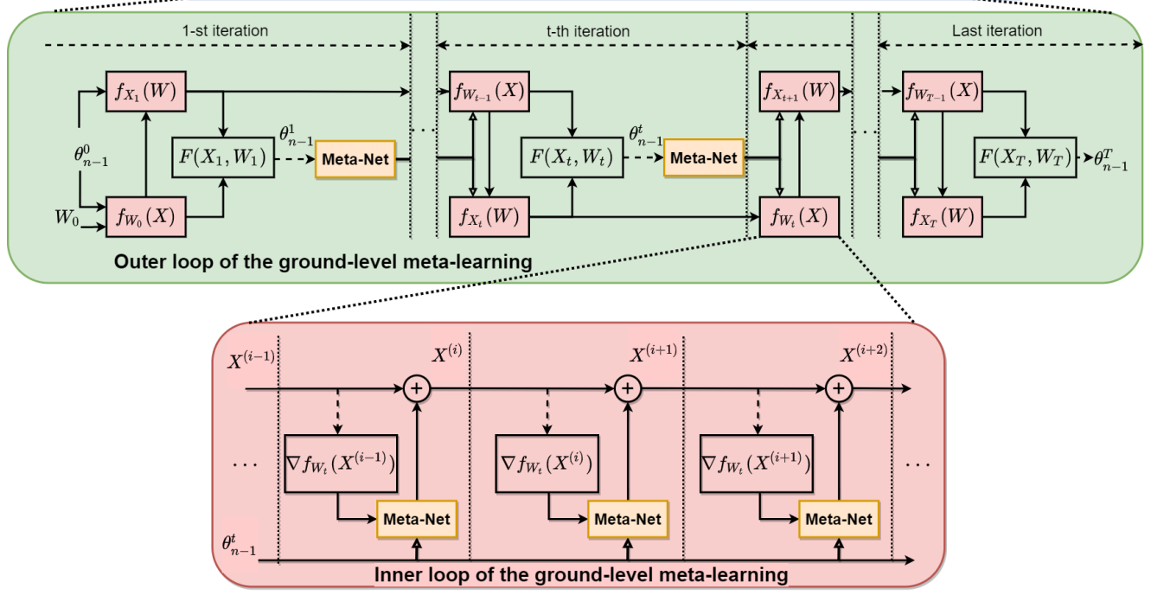


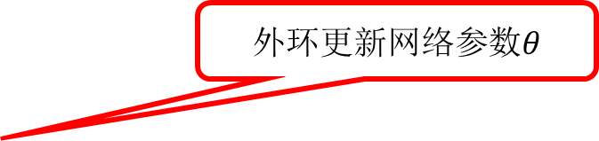
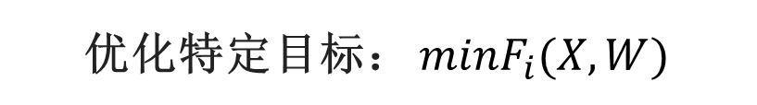
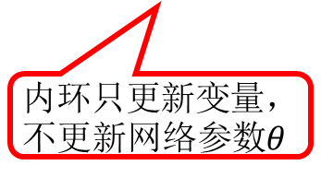

系统建模
底层元学习框架
外环更新网络参数$θ$
外环的一次迭代
优化特定目标： ${minF}_{i}(X,W)$
输出最优解$X_{1}$
变量更新公式：
产生局部损失函数
外环参数更新：
内环只更新变量，不更新网络参数$θ$

Slide 17
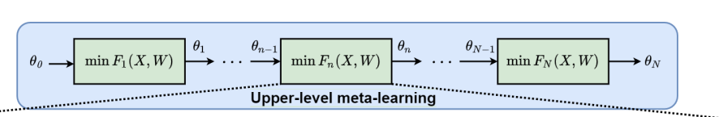
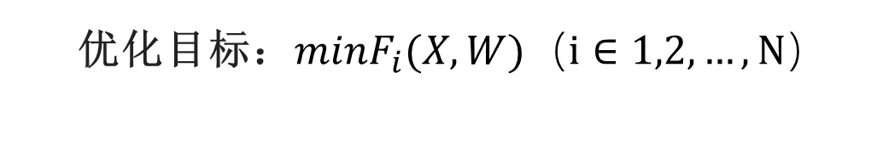
系统建模
上层元学习框架
优化目标：${minF}_{i}(X,W)$（$i∈1,2,…,N$）
目的：增强对不同问题的适应能力

Slide 18
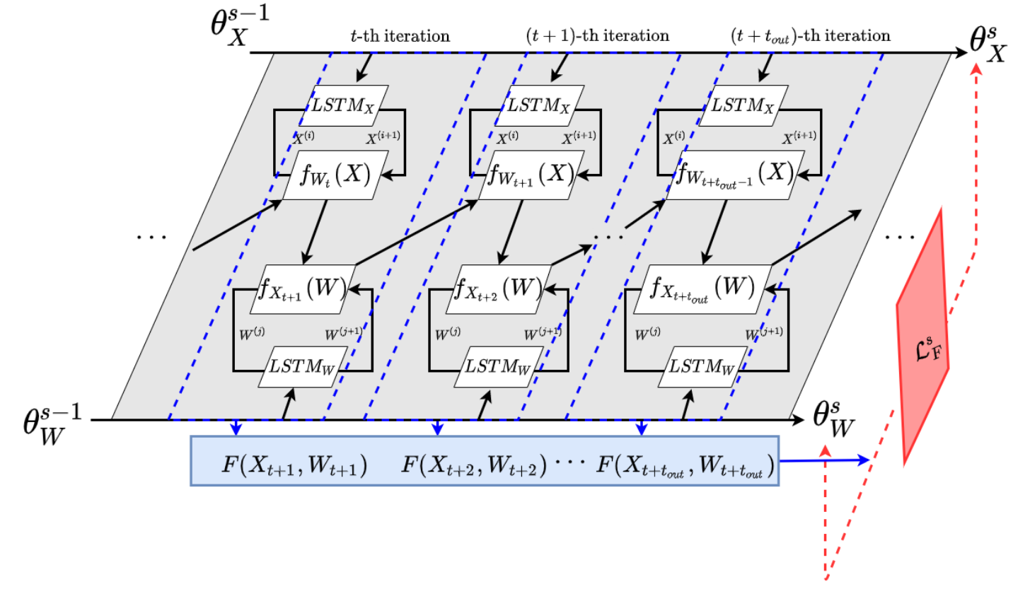
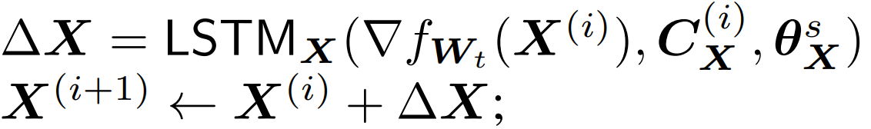
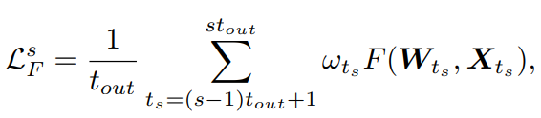

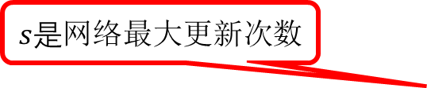
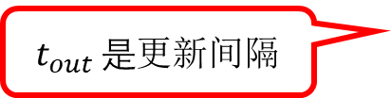
系统建模
底层元学习整体架构
$θ_{X}^{s}$=$θ_{X}^{s−1}$-$α_{X}∇_{θ_{X}^{s}}ℒ_{F}^{s}$
$s是$网络最大更新次数
与外部循环相关的权重
$t_{out }是$更新间隔
s次更新的全局损失函数
Notes:
外环权重是？

Slide 19
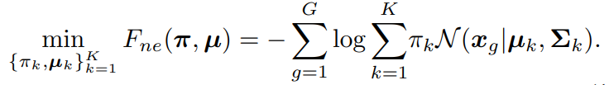
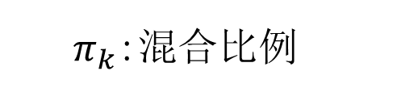
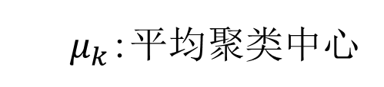
仿真结果
应用：高斯混合模型（GMM）
优化目标：
$μ_{k}$:平均聚类中心
$π_{k}$:混合比例
目的：MLAM在高斯混合模型中进行聚类
对比方法：与传统EM算法比较

Slide 20
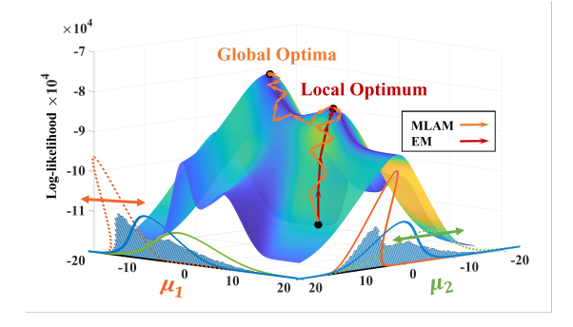
仿真结果
MLAM与EM在三个簇的GMM问题中收敛轨迹
MLAM可以跳出局部最优，得到一个全局最优解。
Notes:
没有体现更快学习

Slide 21
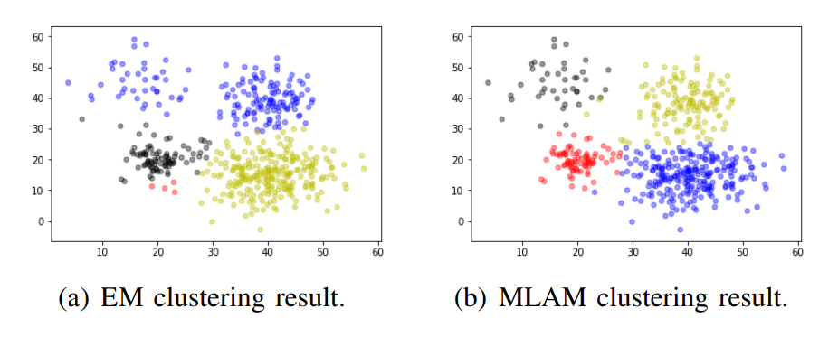
仿真结果
MLAM与EM在GMM问题中聚类
K=4
G=500
MLAM与EM算法聚类结果

Slide 22
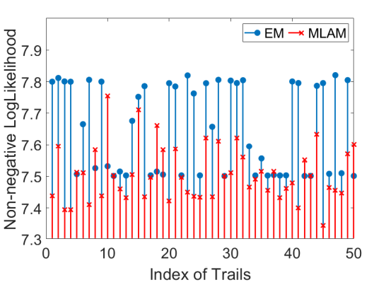
仿真结果
50次测试结果
MLAM比传统算法EM具有更好的性能

Slide 23
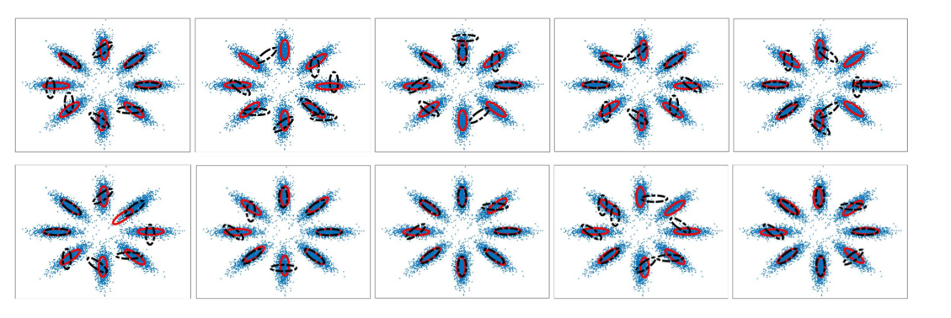
仿真结果
MLAM和EM对花形数据的性能
G=10000,红线为MLAM聚类，黑线为EM聚类

Slide 24
总结与思考
总结
1、最小化全局损失，跳出局部最优；
2、具有可解释性；
3、学习初始化参数。
问题
1、若运用到多变量问题中，元网络个数变多，迭代次数多；
2、与全局损失函数相关联的外环权重未提及；
3、整体框架的外环中有一个元网络，实验中未运用。

Slide 25
欢迎各位老师批评指正！

